Slide 1
Ministério da Educação
Centro Federal de Educação Tecnológica Celso Suckow da Fonseca
UNED Nova Friburgo
Curso Técnico em Informática Integrado ao Ensino Médio
Apresentação da disciplina:
Sistemas Operacionais
Prof. Bruno Policarpo Toledo Freitas
bruno.freitas@cefet-rj.br
11 de fevereiro de 2020

Slide 2
Objetivos da disciplina
Apresentar conceitos básicos de sistemas operacionais (SO)
Introduzir a utilização de SOs GNU/Linux
Introduzir a utilização do terminal
Configurar Sistemas Operacionais
Instalar e configurar servidores web
Introduzir noções de segurança em computadores

Slide 3
Avaliações
Trabalhos em duplas
  +- 3 por trimestre
“Provas”

Slide 4
Conteúdo programático
Trimestre 1
  História
  Introdução ao GNU/Linux
  Introdução ao Terminal

Slide 5
Conteúdo programático
Trimestre 2
  Gerência de processos
  Arquivos e redirecionamentos
  Usuários, grupos e permissões

Slide 6
Conteúdo programático
Trimestre 3
  Redes em Linux e ferramentas
  Servidores web
  Provedores

Slide 7
Motivação
Iremos concentrar nossos estudos nos Sistemas Operacionais GNU/Linux
Por quê estudar GNU/Linux?
?

Slide 8

Custo
LAMP
inux
pache
ySQL
HP

Slide 9
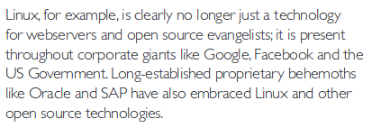
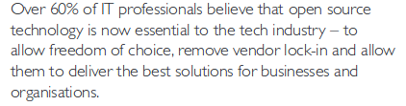
Tendência mundial
A tendência mundial em Tecnologia da Informação (TI) é Open-Source
  https://www.lpi.org/sites/default/files/Mind-The-Gap-Whitepaper.pdf

Slide 10
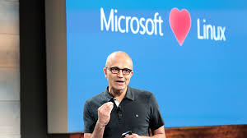
Tendência mundial
Windows 10 possui suporte ao bash

Slide 11
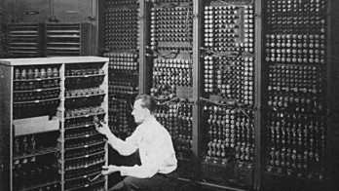
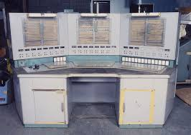
Compatibilidade de Hardware
https://www.microsoft.com/en-us/windowsforbusiness/end-of-windows-7-support

Slide 12
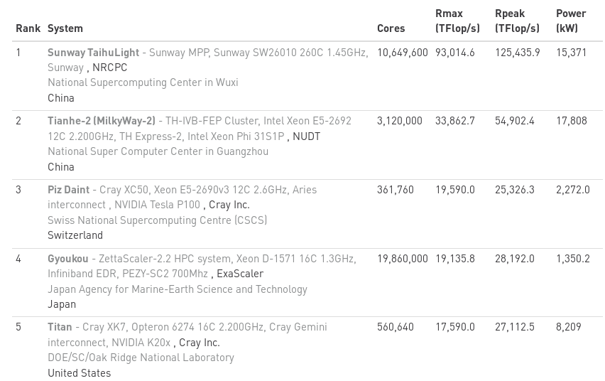
Supercomputação
www.top500.org
...

Slide 13

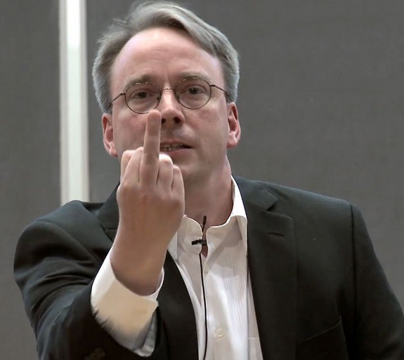


Liberdade e filosofia
Software Livre vs. OpenSource
X

Slide 14


Aplicativos móveis

Slide 15
Desafios

Slide 16
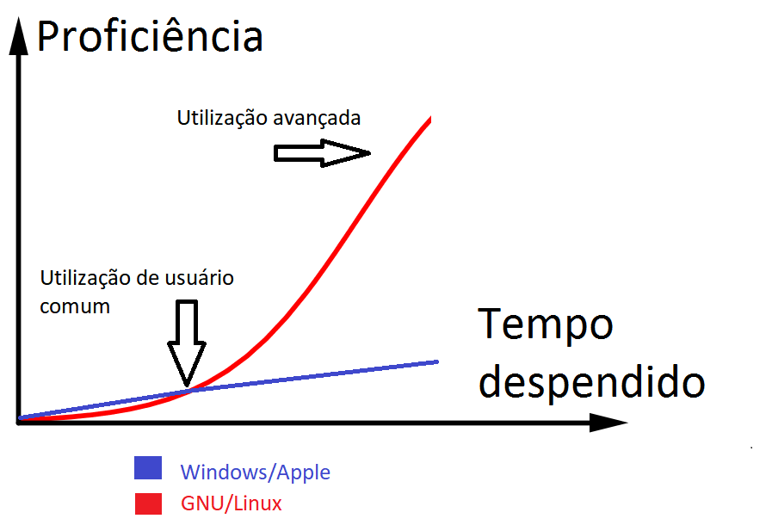
Curva de aprendizado GNU/Linux

Slide 17
Troca de aplicações
Nem sempre se consegue encontrar aplicativos GNU/Linux para equivalentes proprietários
  Jogos
  Aplicações na nuvem não são nativas
Porém, muitos deles possuem equivalentes
  LibreOffice vs. Office
  IDE’s de programação
  Aplicações de design gráfico
  ...

Slide 18
Primeiros passos

Slide 19
AVA
https://eadfriburgo.cefet-rj.br/course/view.php?id=241
Senha: SO2020TINF

Slide 20
Máquina Virtual
Vamos trabalhar em aula este ano com Máquinas Virtuais
  VirtualBox
  VMWare Player
Instalem o VirtualBox

Slide 21
Distribuições GNU/Linux
Vamos utilizar em aula as seguintes distribuições:
  Ubuntu : Utilizaremos a última versão LTS (18.04)
  Lubuntu : Versão “Leve” do Ubuntu
    Aba Ubuntu Flavors
  Xubuntu : Outra versão leve do Ubuntu
ISO’s disponíveis no meu servidor local
Instalem o LUbuntu!

Slide 22
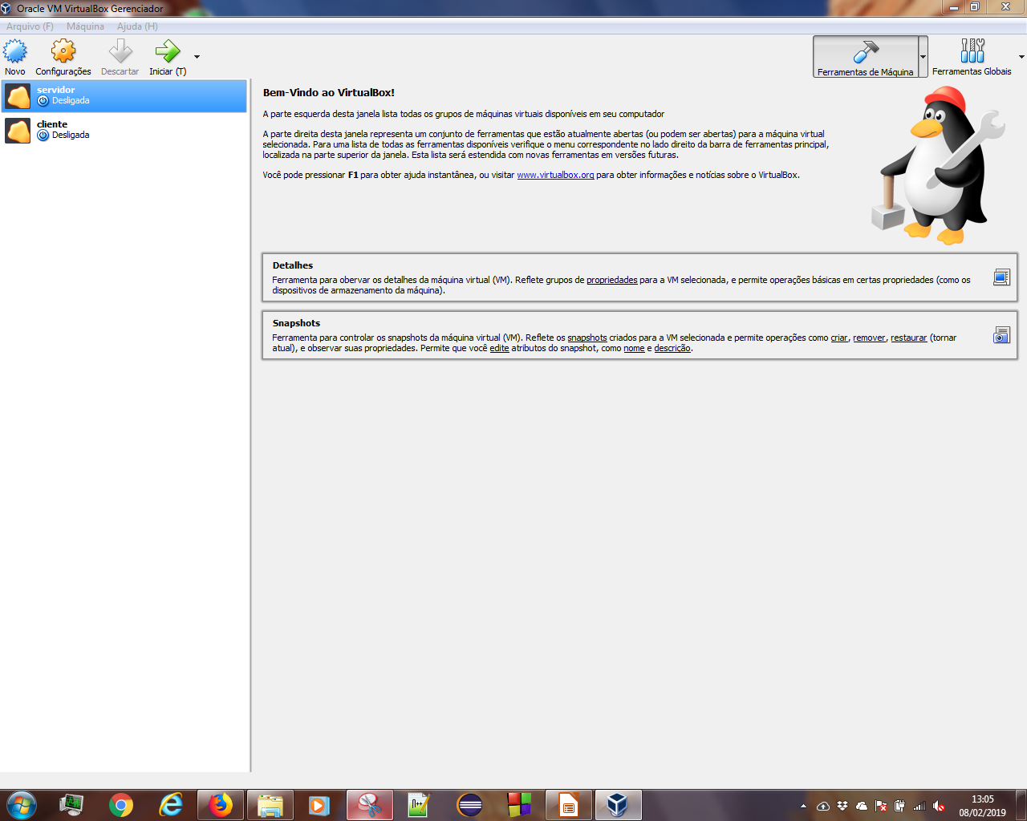
Criação da Máquina Virtual

Slide 23
Criação da máquina virtual
Coloquem o nome da máquina de AulaSO-TINF-[SEU NOME]
Mínimo de 1024 MB de Memória
  Verificar a quantidade de RAM do computador
  Melhor opção: 4096 MB de memória
Disco rígido de 10GB
Término da instalação vai aparecer o ícone da máquina

Slide 24
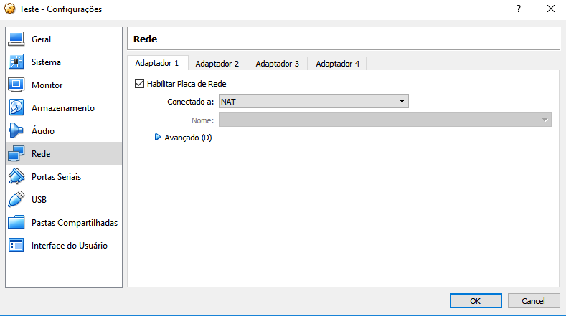
Configuração da rede
Configurações → Rede
Selecionar Placa em Modo Bridge preferencialmente

Slide 25
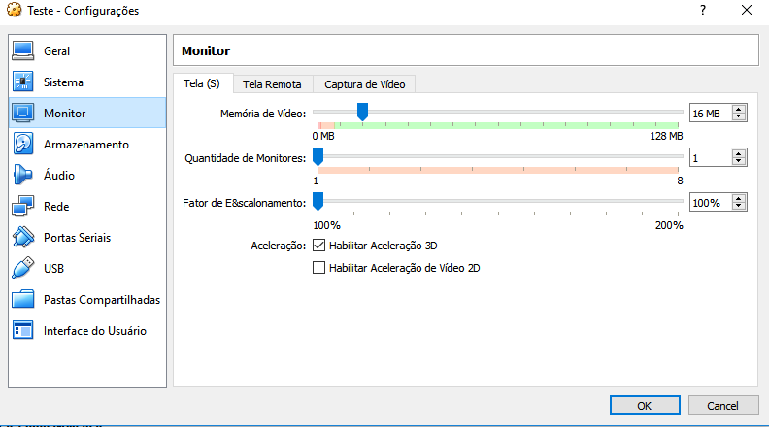
Aceleração de vídeo
Configurações → Monitor

Slide 26
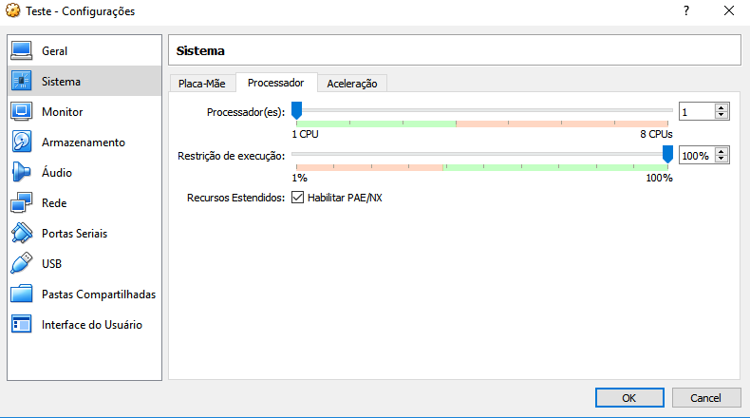
Sistema - Processador
Configurações → Sistema

Slide 27
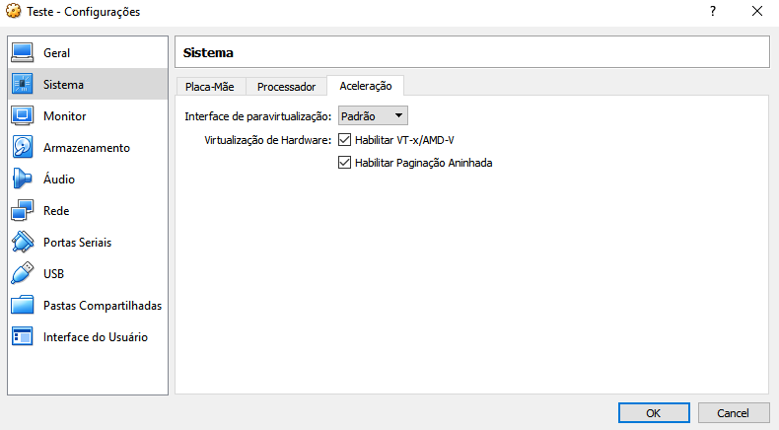
Sistema - Aceleração
Configurações → Sistema
MUITO IMPORTANTE!

Slide 28
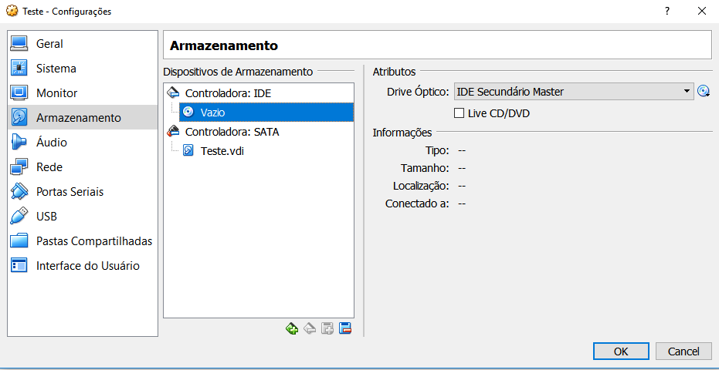
Seleção da ISO
Normalmente, ao iniciar a máquina pela primeira vez é perguntado qual a imagem de instalação
Caso não selecione, para escolher de novo a imagem:

Slide 29
Instalem o SO ...

Slide 30
Criar ponto de restauração inicial

Slide 31
Exportar Appliance
Necessário alguém já ter criado uma Máquina Virtual
  Arquivo → Exportar Appliance
Usuário seleciona a Máquina Virtual criada e a importa
  Arquivo → Importar Appliance

Slide 32
Boot pela USB
Melhor desempenho
  Windows: não permite salvar dados
Tutorial via USB
  https://tutorials.ubuntu.com/tutorial/tutorial-create-a-usb-stick-on-windows#0
Basicamente, usar o instalador via USB:
  https://rufus.ie/

Slide 33
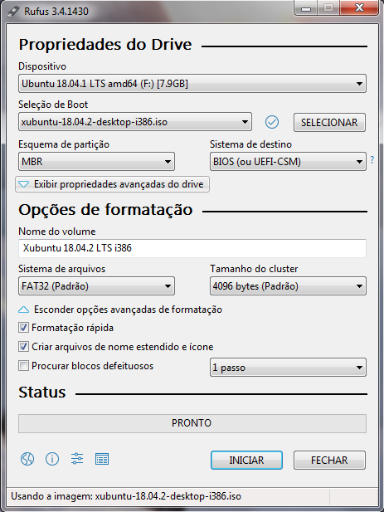
Boot pela USB

Slide 34
Links
Linux Foundation

